Slide 1
MINNO® Metropolia 2014 - Loppukatselmus
Idän Helmet
Bisnestä Myllypuroon
21.11.2014

Slide 2
Mikä MINNO® on?
Innovaatioprojektihanke
Sisältyy jokaisen Metropolian opiskelijan opetussuunnitelmaan
Toteutus työelämälähtöisinä projekteina ja monialaisina toteutuksina
Tarjoaa opiskelijoille mahdollisuuden verkostoitumiseen ja luovaan ajatteluun
Työelämän taitojen hiominen
Ammatillisen osaamisen jakaminen

Slide 3
Idän Helmet
Opettaja Eero Kokko (Eero.Kokko@metropolia.fi)
Aalto Hanna (Hanna.R.Aalto@metropolia.fi)
Eskola Erika (Erika.Eskola@metropolia.fi)
Laakkonen Susanna (Susanna.Laakkonen@metropolia.fi)
Lääti Ville (Ville.Laati@metropolia.fi)
Mäkelä Tommi (Tommi.Makela@metropolia.fi)
Paldanius Linda (Linda.Paldanius@metropolia.fi)
Permanto Jenni (Jenni.Permanto@metropolia.fi)
Rantanen Saara (Saara.Rantanen@metropolia.fi)
Syrjälä Elina (Elina.Syrjala@metropolia.fi)
Vento Tia (Tia.Vento@metropolia.fi)
Virtanen Essi (Essi.Virtanen@metropolia.fi)
Wahlsten Elena (Elena.Wahlsten@metropolia.fi)
Westerlund Marko (Marko.Westerlund@metropolia.fi)

Slide 4
Tilaajana Myllypuron Kampustyöryhmä
Haasteena kehittää liikeideoita Myllypuron alueelle
Uudelle kampusalueelle sekä yleisesti alueelle
Kaikki mahdolliset ideat, niiden toteutusmahdollisuuksista riippumatta
Mahdollisimman paljon uusia innovaatioita
Alueen imagon päivitys
Myllypuron palveluiden esille tuominen

Slide 5
Projektikuvaus
Lopputuloksena kirjallinen työ potentiaalisista liiketoimintaideoista
Projekti- ja hankeprosessin teoriaan perehtyminen
Taustatietoon ja alueeseen perehtyminen
  Helsingin kaupungin lähiöprojektin projektipäällikkö Tero Santaoja ja tiedottaja Tiina Nuto
  Alueeseen ja paikallisiin asukkaisiin tutustuminen
  Anu Mänttäri ja Minna Maarttola (Helsingin kaupunki)
  Pienryhmiin jakautuminen ja aiheen pilkkominen
  Pienryhmissä aiheiden työstäminen

Slide 6
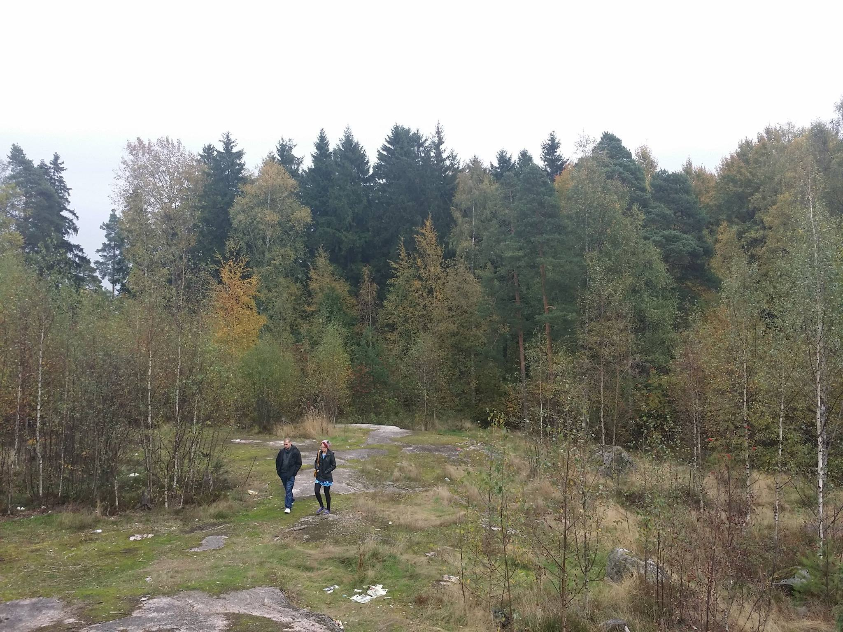
Metropolian Myllypuron kampuksen tontti

Slide 7
Projektin plussat ja miinukset
+
-
Monialainen yhteistyö
Verkostoutuminen
Projektityöskentely-taitojen kehittäminen
Myllypuron alueeseen tutustuminen
Kaupungin lähiöprojekteihin tutustuminen
Rajallinen aikataulu
Yhteistyökumppanei-den puute
Taloudellisen tuen puuttuminen
Ryhmän ammatillinen yksipuolisuus
Aiheen laajuus
Ei mahdollisuuksia konkreettiseen toteutukseen

Slide 8
Ryhmätyö – kuinka onnistui?
Innovatiivisia opiskelijakollegoita
Aikataulujen noudattaminen
Hyvät vuorovaikutustaidot
Rohkeita ja luovia ideoita
Toisten kunnioitus, kaikki ideat huomioitiin
Erilaisuuden hyväksyminen ja hyödyntäminen ideoinnissa
Pienryhmien tuotosten kokoamisessa kommunikaatiohankaluuksia

Slide 9
Sisäinen ja ulkoinen viestintä
Facebook –ryhmä
Pienryhmien sisäinen sähköinen viestintä
Ohjaavan lehtorin yhteydenpito sähköpostitse
Säännölliset kokoontumiset

Slide 10
Mitä opimme?
Kärsivällisyys
Monialainen yhteistyö
Joustavuus
Yhteistyö- ja vuorovaikutustaidot
Oma-aloitteisuus
Innovatiivisuus käsitteen sisäistäminen

Slide 11
Kuinka monialaista Innovaatioprojektia voisi kehittää?
Selkeämpi tehtävänanto
Konkreettisemmat tavoitteet
Toteutuksen mahdollisuus
Monialaisempi ryhmäjako
Paremmat mahdollisuudet yhteistyökumppaneiden kanssa toimimiseen
10 opintopisteen laajuus liikaa
Epärealistiset odotukset
Aiheita, joissa voisi hyödyntää monialaisuutta
Mahdollisuus omien aiheiden ideointiin

Slide 12
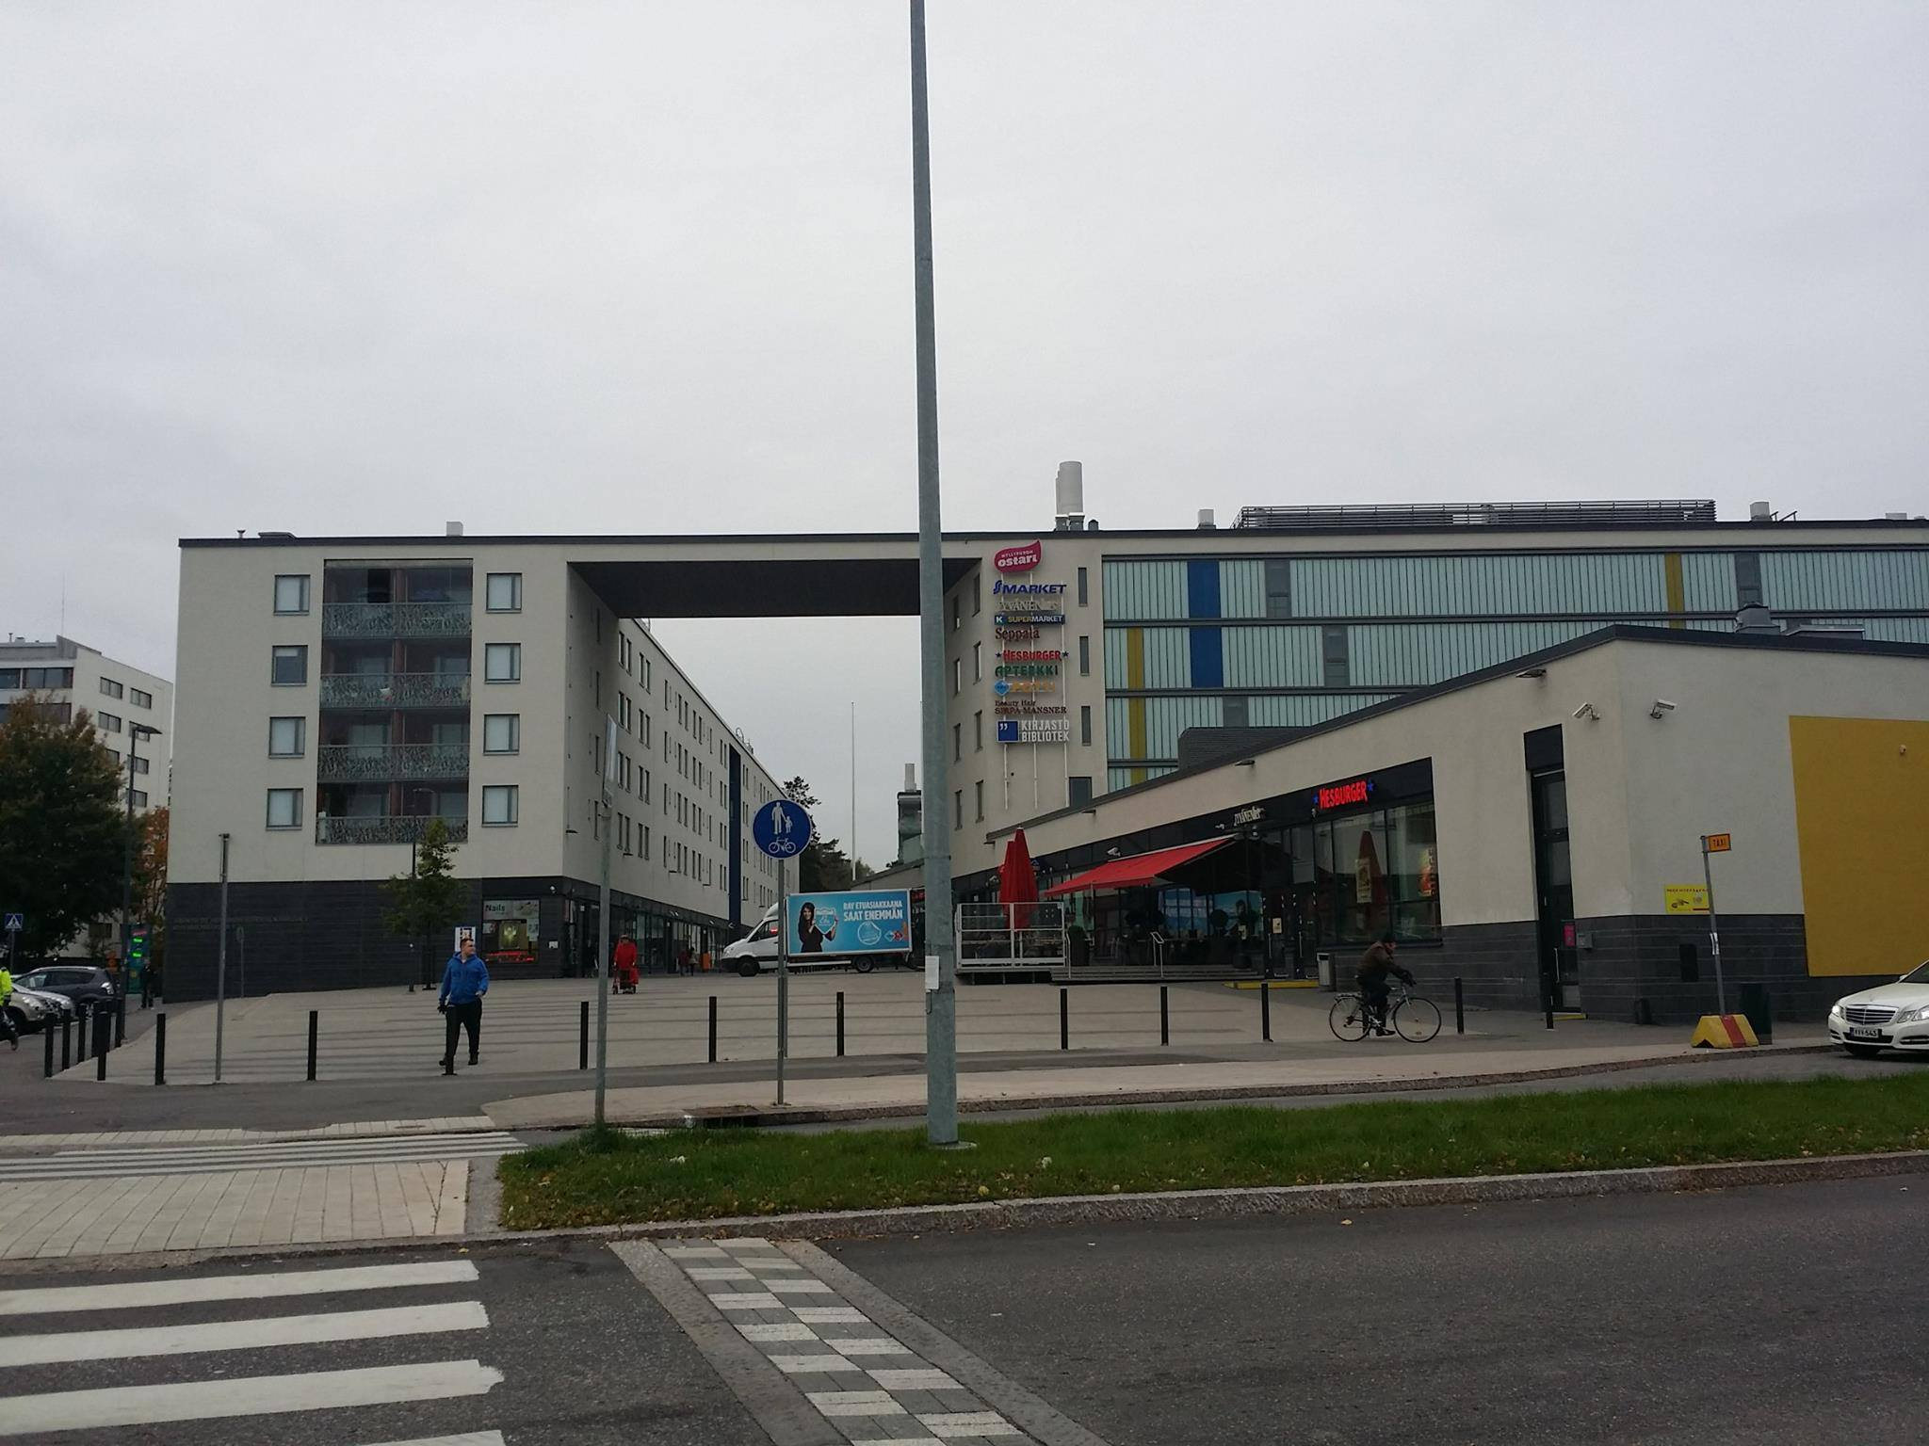
Näkymä metroasemalta Myllypuron ostoskeskukseen

Slide 13
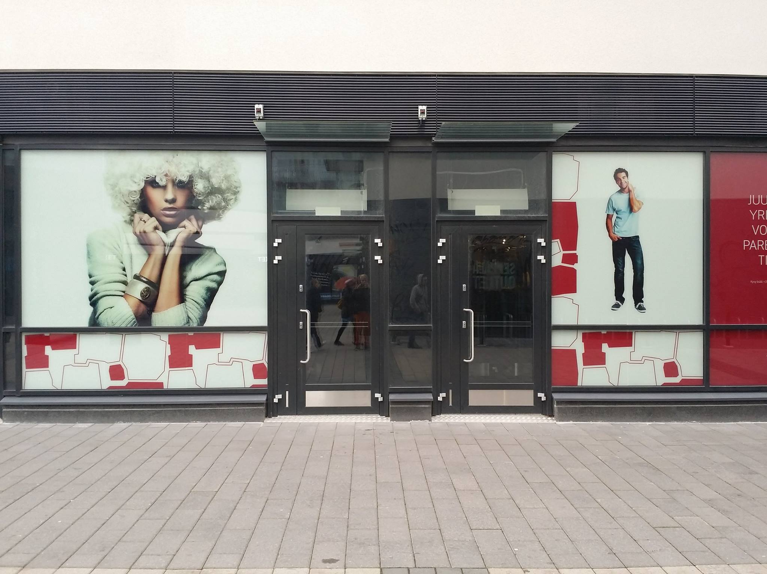
Vapaata toimitilaa Myllypuron ostarilla

Slide 14
Tiivistelmä
Tehtävänä kehittää liikeideoita Myllypuron alueelle:
  Metropolian henkilökunnan ja opiskelijoiden näkökulma
    Auditorion hyödyntäminen, kirpputori, opiskelijakahvila/-baari, neuvontapalvelut
  Metropolian näkökulma
    Kapselihotelli, verkkokaupan noutopiste, Metropolian kanava, tilavuokraus
  Alueen näkökulma
    Urheilukaupunginosan kehittäminen, toritapahtumat, sporttibaari, tyhjien toimitilojen hyödyntäminen

Slide 15
Summary
Our mission was to develop business ideas for Myllypuro:
  Metropolia’s faculty and students
    Utilizing auditorium, flea market, student café/bar, guidance services
  Metropolia
    Capsule hotel, online shop pick-up point, Metropolia media, renting out premises
  Myllypuro area
    Developing sports district, market place, sports bar, utilizing empty facilities

Slide 16
Auditorion monikäyttöisyys
Toiminta iltaisin ja viikonloppuisin
Teatteri
  Opiskelijoiden ja talon ulkopuolisten esitykset
Elokuvateatteri
  Lippujen ja tarjottavien myynti opiskelijakahvilassa
  Lupien hankkiminen
  Yhteistyö asukastalo Myllärin kanssa

Slide 17
Opiskelijakahvila ja -baari
Alustavassa pohjapiirustuksessa varattu tila kahvilalle
Edulliset hinnat
Opiskelijat työntekijöinä
Elokuvateatterin lippujen ja tarjottavien myynti
Iltaisin baaritoiminta
A-oikeudet
Järjestyksenvalvojat opiskelijoiden joukosta

Slide 18
Kirpputori
Kampuksen tiloissa esimerkiksi joka sunnuntai
Pöytävuokrien tuotot osuuskunnalle
Prosenttiosuus myyntituotoista osuuskunnalle
Lisätuottoa myös opiskelijakahvilalle

Slide 19
Lisää osuuskunnan liiketoimintaideoita
  Henkilökunta
  Ulosmyytävät kurssit
  Johtamis- ja yritysstrategiantekopalvelut
    Neuvontaa yrityksen kehittämiseen
    Valmistuville opiskelijoille sekä jo toimiville yrityksille
    Konsultointitehtävät yrityksissä
    Yritysten nettisivujen teko ja ylläpito
    Opiskelijat
  Tapahtumien järjestäminen; esimerkiksi hyvinvointimessut yhteistyössä Liikuntamyllyn kanssa
  Mukana johtamis- ja yritysstrategiantekopalveluiden tuottamisessa

Slide 20
Liikeidea majoitukseen
Japanilainen kapselihotelli
Huoneisto, jonne on sijoitettu luukulla sulkeutuvia kapseleita rinnakkain ja päällekkäin (n.50 kpl)
Kapselin koko on yleensä noin 2x1x1 metriä
Sisälle mahdollista sijoittaa televisio, radio sekä minibaari
Yöpymishinta (21–29 €)
Yhteiset peseytymistilat

Slide 21
Verkkokaupan noutopiste
Verkossa tehtävä kauppa on lisääntynyt viidenneksen viimeisen kolmen vuoden aikana
Myllypuron Ostarilla on vapaita toimitiloja, joissa voisi olla verkkokauppojen noutopisteitä
  Noutopisteelle riittää pienempi liiketila kuin myymälälle
Asiakkaat voivat säästää postikuluissa ja tarkistaa tilaamansa tuotteet
Verkkokaupoille lisää tilauksia
Yksi noutopiste voi palvella useaa verkkokauppaa
  Noutopiste sitoo vähemmän henkilöstöä kuin myymälä

Slide 22
Metropolian oma kanava
  Kanavan toteutus:
    Tv-kanava
    Mobiiliaplikaatio
    Internetissä toimiva verkko-ohjelma
Innovatiivinen tapa tavoittaa alueen kuluttajia
Tavoitteena asukkaiden informointi alueen tapahtumista ja palveluista
Kanava olisi Metropolian opiskelijoiden pyörittämä
    Opiskelijoille mahdollisuus
        Kerryttää opintopisteitä
        Innovaatio

Slide 23
Metropolian tilojen vuokraaminen
Metropolian tilojen vuokraaminen osana liiketoimintaa
    Myllypuron alueella rajalliset mahdollisuudet tilojen vuokraukseen
    Tilavuokraukselle kysyntää
Yhteistyö alueen yrittäjien kanssa
Metropolialla tulee olemaan käytössään suuria tiloja, joiden muunneltavuus helppoa
    Opiskelijoiden kehittämiä valmiita tuotepaketteja
    Eri alojen opiskelijoiden tietojen ja taitojen hyödyntäminen mm.
        Ohjelma- ja palvelutarjonta

Slide 24
Myllypuron alue
Profiloituminen liikuntakaupunginosaksi
Palveluita urheilijoille
  Urheilumyymälän kautta, tarvikkeet läheltä suorituspaikkaa (Liikuntamylly)
  Yhteistyötä Liikuntamyllyn ja Metropolian kampuksen kesken
    Positiapalvelut
Urheilutapahtumat
  Juoksutapahtumien siirtäminen liikuntakaupunginosaan

Slide 25
Myllypuron alue
Alueen tyhjät toimitilat hyödynnetään
  Sportcafe/baari
  Kohtaamispaikka eri ryhmille
    Vanhukset, työttömät, pitkäaikaissairaat jne.
Torialue
  Markkinat, kesätorit, konsertit
  yrityksille näkyvyyttä

